Slide 1
Porada s řediteli

Slide 2
Rok 2025
MŠMT - změny, úpravy zákonů - ZÁSADNÍ
Soutěže - CVLK
Obědy do škol - dotační program/účelová dotace
Investice - nová pravidla
Nová RK
Co se povedlo

Slide 3
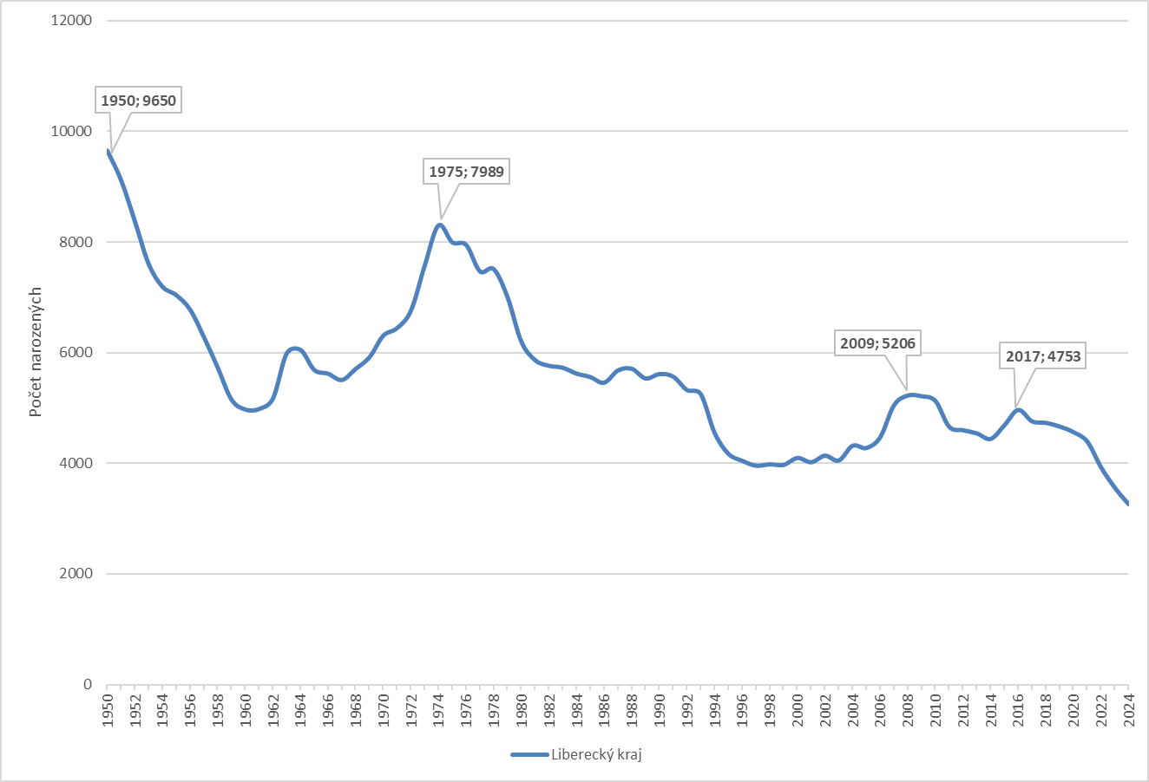
Počet narozených dětí v Libereckém kraji 1950 - 2024
Zdroj: ČSÚ, veřejná databáze, vlastní zpracování

Slide 4
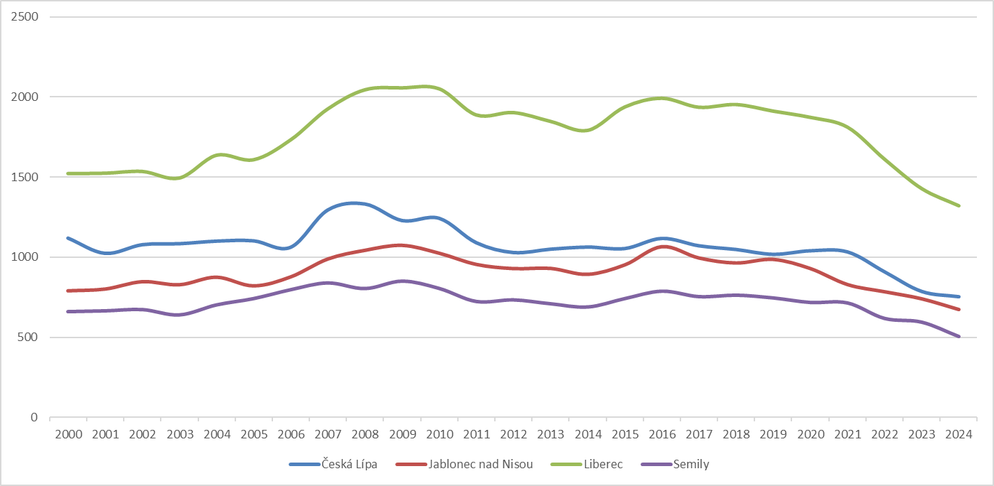
Počet narozených dětí v okresech Libereckého kraje 2000 - 2024
Zdroj: ČSÚ, veřejná databáze, vlastní zpracování

Slide 5
ROK 2026
MF - ZÁSADNÍ rozpočtové provizorium
MŠMT - ZÁSADNÍ realizace změn ve financování nepedagogické práce, práci ŠPZ, DD nemění financování
LK - sběr a práce se zpětnou vazbou 27.2.
LK - stavby a investice
LK - maturity – certifikáty – 26.2.
LK - Den učitelů – návrh ocenění

Slide 6
V roce 2024 se z celkem 36 středních škol zřizovaných LK zúčastnilo veletrhu vzdělávání 20 z nich.

Slide 7
V roce 2025 se z celkem 36 středních škol zřizovaných LK zúčastnilo veletrhu vzdělávání 21 z nich.

Slide 8
2024
PRONÁJEM VÝSTAVNÍCH PROSTOR | 455 445,70 Kč
VYBAVENÍ STÁNKU - nábytek | 38 442,20 Kč
VYBAVENÍ STÁNKU - elektřina | 5 640,00 Kč
VYBAVENÍ STÁNKU - polepy v aréně | 45 550,44 Kč
PROPAGAČNÍ TISKOVINY ŠKOLY - katalogy, brožury, letáky | 122 129,11 Kč
PROPAGAČNÍ TISKOVINY ŠKOLY - polepy mimo arénu | 121 556,25 Kč
PROPAGAČNÍ PŘEDMĚTY | 209 068,05 Kč
PREZENTACE ŠKOLY EDUCAZÍN | 14 278,00 Kč
PREZENTACE ŠKOLY NA PÓDIU | 0,00 Kč
REKLAMA V ARÉNĚ | 91 061,00 Kč
PERSONÁLNÍ ZAJIŠTĚNÍ STÁNKU | 201 900,00 Kč
JINÉ NÁKLADY | 122 124,00 Kč
CELKEM | 1 427 194,75 Kč

Slide 9
2025
PRONÁJEM VÝSTAVNÍCH PROSTOR | 438 189,75 Kč
VYBAVENÍ STÁNKU - nábytek | 38 629,60 Kč
VYBAVENÍ STÁNKU - elektřina | 3 704,00 Kč
VYBAVENÍ STÁNKU - polepy v aréně | 35 819,74 Kč
PROPAGAČNÍ TISKOVINY ŠKOLY - katalogy, brožury, letáky | 31 782,50 Kč
PROPAGAČNÍ TISKOVINY ŠKOLY - polepy mimo arénu | 15 435,85 Kč
PROPAGAČNÍ PŘEDMĚTY | 214 810,79 Kč
PREZENTACE ŠKOLY EDUCAZÍN | 14 278,00 Kč
PREZENTACE ŠKOLY NA PÓDIU | 0,00 Kč
REKLAMA V ARÉNĚ | 116 672,00 Kč
PERSONÁLNÍ ZAJIŠTĚNÍ STÁNKU | 175 700,00 Kč
JINÉ NÁKLADY | 152 205,00 Kč
CELKEM | 1 237 227,23 Kč

Slide 10
Děkuji za pozornost

